Slide 1
«Оптимизация процесса Утреннего приёма детей в школу в условиях covid-19»
Областное государственное бюджетное общеобразовательное учреждение «Шебекинская средняя общеобразовательная школа с углублённым изучением отдельных предметов» Белгородской области
Должность Заместитель директора
Пронина Светлана Васильевна
ОГБОУ «Шебекинская СОШ с УИОП», 2021 год
Notes:
Титульный слайд

Slide 2
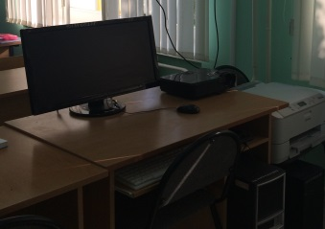
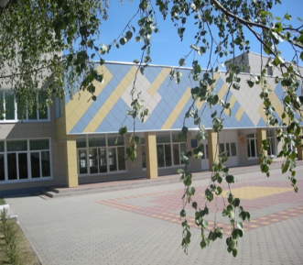
Паспорт проекта «Оптимизация процесса утреннего приема детей в школу в условиях covid-19»
Наименование органа местного самоуправления: МКУ «Управление образования Шебекинского городского округа».
Наименование отдела: ОГБОУ «Шебекинская СОШ с УИОП», 2021 год
Границы процесса: от появления ребёнка на пороге школы до входа ребёнка в учебный кабинет
Дата начала проекта: 01.03.2021 г.
Дата окончания проекта: 31.05.2021г.
Общая информация
Фотография
Фотография
1. Наличие короновирусной инфекции;
2. Необходимость выполнения требований Роспотребнадзора;
3. Большое количество детей в школе;
4. Ежедневно происходящий процесс;
Обоснование выбора процесса
1. Сокращение времени процесса утреннего приёма детей в школу с 13 – 24 до 3,7 – 5,8 мин
.
.
Цели проекта
Цель проекта
1. Созданный алгоритм утреннего приема детей в школу
Эффекты проекта

Slide 3
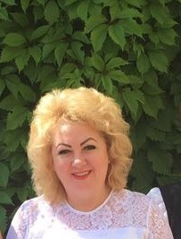
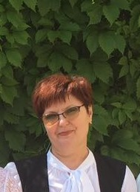
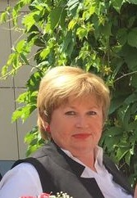
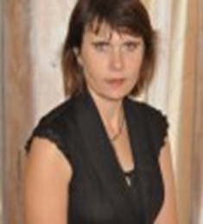
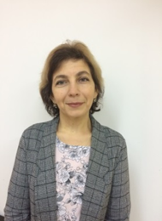
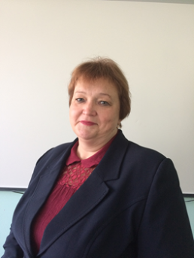
Команда проекта
Заказчик проекта
Руководитель проекта
Руководство проектом
Вялова Ирина Анатольевна,
директор
Пронина Светлана Васильевна,
заместитель директора
Рабочая группа проекта
Захарченко Н.В., заместитель директора
Гончарова Н.В., заместитель директора
Савченко Л.И., учитель
Гриненко Н.Б., учитель

Slide 4
Введение в предметную область (описание ситуации «как есть»)
Карта текущего состояния процесса
1
4
6
2
3
5
Ученик
Входит в школу
3-5 мин
Медработник у входа
Проводит термометрию
1-2 минуты
Обучающийся,
Раздеваются в раздевалке
3-7 минут
Учащиеся
Идут в класс
3-5 минуты
вход
7
Перечень проблем:
1. Большое количество детей к первому уроку скапливается у входа в школу;
2. Большое количество родителей желают пообщаться с учителем;
3. Скопление детей при проведении термометрии;
4. Скопление детей при переодевании в гардеробе;
5. Дети создают толпу при выходе из гардероба;
6. Пересечение потоков детей при движении в класс;
7. Закрыт кабинет, в который должны войти дети.
Учащиеся
Входят в класс, готовятся к уроку
3-5 мин
выход
ВПП (время протекания процесса) 13–24 минуты

Slide 5
Пирамида проблем
Федеральный
уровень
Региональный уровень
Уровень организации
Не выявлены
Не выявлены
1
2
5
6
7

Slide 6
Анализ проблем
Проблема
Первопричина
Решение
Экономия
времени, мин.
Открыть дополнительные входы;
Назначить дежурного для регулирования потока детей (на улице);
Разделить время прихода детей в школу (часть детей приходят к третьему уроку)
.
Большое количество детей к первому уроку скапливается у входа в школу с улицы
Очередь у входа
2,5-4.5
Большое количество родителей желают пообщаться с учителем
Классным руководителям использовать мобильную связь, социальные сети для общения с родителями.
2. Заблаговременно уведомить родителей об ограничении входа родителей в школу;
Классные руководители недостаточно используют социальные сети, мобильную связь
0
Скопление детей в фойе у входа при проведении термометрии
Недостаточное количество дежурных для проведения термометрии
Назначить дополнительного дежурного для проведения термометрии (снабдить его дополнительным термометром);
1
Скопление детей при переодевании в гардеробе
Не назначен дежурный для регулирования потока детей в гардеробе
Оборудовать раздевалки для части детей в классах;
2. Назначить дежурного для регулирования потока детей, входящих в гардероб;
3
Дети создают толпу при выходе из гардероба.
Не обозначены места выхода и входа
Обозначить места входа в гардероб и выхода из него;
1
Пересечение потоков детей при движении в класс.
Не выполнена разметка для движения потоков детей
Сделать разметку для движения потоков детей по школе;
2

Slide 7
Введение в предметную область (описание ситуации «как будет»)
Карта целевого состояния процесса
Ученик
Входит в школу
0,1-0,5 мин
Медработник у входа
Проводит термометрию
0,1- 0,2 минуты
Обучающийся,
Раздеваются в раздевалке
2-3 минут
Учащиеся
Идут в класс
1,5 - 2минуты
вход
Учащиеся
Входят в класс, готовятся к уроку
0-0,1 мин
выход
ВПП (время протекания процесса) 3,7– 5,8 минуты

Slide 8
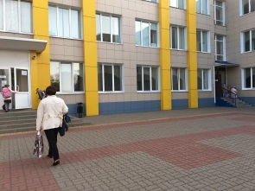
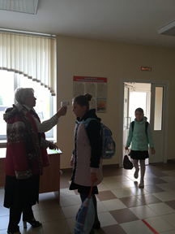
Достигнутые результаты (было и стало)
Результаты проекта
СТАЛО
БЫЛО
Открыты дополнительные входы;
Назначены дежурноые для регулирования потока детей (на улице);
Разделено время прихода детей в школу (часть детей приходят к третьему уроку)
Большое количество детей к первому уроку скапливается у входа в школу с улицы
БЫЛО
СТАЛО
Большое количество родителей желают пообщаться с учителем
.1.Классные руководителяи используют мобильную связь, социальные сети для общения с родителями.

Slide 9
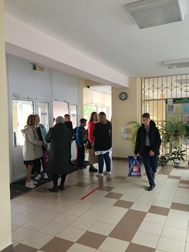
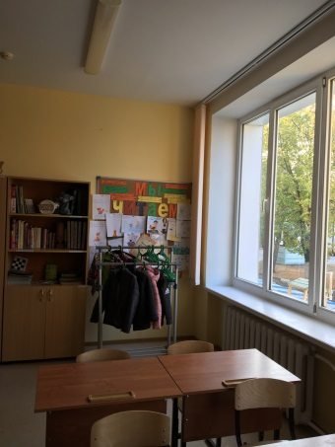
Достигнутые результаты (было и стало)
Результаты проекта
СТАЛО
БЫЛО
Скопление детей в фойе у входа при проведении термометрии
.
Назначены дополнительные дежурные для проведения термометрии
БЫЛО
СТАЛО
Оборудованы раздевалки для части детей в классах;
2. Назначены дежурные для регулирования потока детей, входящих в гардероб;
Скопление детей при переодевании в гардеробе.

Slide 10
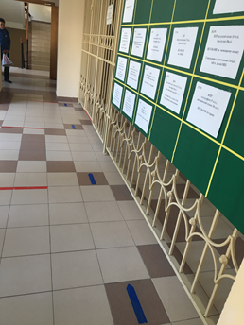
Достигнутые результаты (было и стало)
Результаты проекта
СТАЛО
БЫЛО
Пересечение потоков детей при движении в класс.
Сделана разметка для движения потоков детей по школе;

Slide 11
Достигнутые результаты (было и стало)
БЫЛО
СТАЛО
Большие временные затраты на утренний прием детей в условиях пандемии
Оптимизация процесса утреннего приема детей в школу в условиях covid-19
Большое количество детей к первому уроку скапливается у входа в школу;
(мин.)
3-5
мин
Уменьшилось количество детей у входа
(мин.)
1-5
мин
Большое количество родителей желают пообщаться с учителем
(мин.)
Уменьшилось количество родителей, общение происходит в соц сетях и по мобильной связи
(мин.)
1-2
мин.
5-7 мин
Скопление детей в фойе у входа при проведении термометрии
(мин.)
Отсутствует скопление детей при проведении термометрии
(мин.)
0,1-0,2
мин
1-2
мин

Slide 12
Достигнутые результаты (было и стало)
БЫЛО
СТАЛО
Большие временные затраты на утренний прием детей в условиях пандемии
Оптимизация процесса утреннего приема детей в школу в условиях covid-19
Скопление детей при переодевании в гардеробе
(мин.)
3 – 7 мин
Отсутствует скопление детей в гардеробе
(мин.)
2-3
мин
Прекратилось пересечение потоков детей при движении
(мин.)
Пересечение потоков детей при движении в класс.
(мин.)
3-5 мин
1,5-2
мин.

Slide 13
Достигнутые результаты
63%
ЭФФЕКТ
Сокращение временных потерь;
Оптимизация процесса утреннего приема детей в школу в условиях covid-19
18 мин.
t протекания процесса

